Slide 1

院生ゼミ
MA23025 上田 智之
芝浦工業大学
Notes:
I will be presenting my research titled ”A Client-Side Evil-Twin Attack Detection System with Threshold Considering Traffic Load”

Slide 2
研究の背景と目的
コロナ禍により, 無線LANにおける
アクセスポイント（AP）の増加
不正APによる被害の増大
➡ Evil Twin Attack
[S. Kitisriworapan +, EURASIP Journal on Wireless Communications and Networking, 2020]
[K. C. Patel+, INDIACom, 2022]
不正AP検知の精度の向上
Notes:
近年、Free-WiFiなどの無線LANにおけるアクセスポイント、通称APが増えている。また、コロナ禍になってからリモートによる授業や仕事が増え、カフェやレストランでもリモートワークを行う人が増えている。そのためAPはさらに増加していくことが予想される。
しかし、それと同時に不正APと呼ばれる攻撃も増加している。例えばevil-twin attack。
そのため、不正APの検知の精度の向上が求められています。

Slide 3

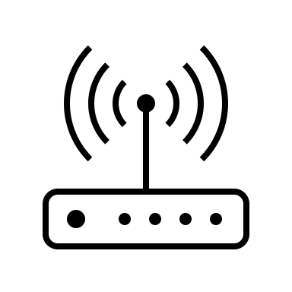

研究の背景と目的
Evil Twin Attack
正規の無線LANアクセスポイントを偽装し、
接続したユーザに対して様々な攻撃を行う
[En-Chun Kuo+, IEEE ICACT, 2018]
SSID : Free-1
SSID : Free-1
Rogue AP
？
Legal AP
User
Notes:
例えば、ユーザの入力している個人情報を盗んだり、ウイルスを送り付けることもある。
中間者攻撃になりえる攻撃となっている。

Slide 4


想定環境・既存手法
RTTを用いた検知手法
1-hopと2-hopのRTTの差の利用
閾値とRTTの差を比較して検知
2-hop
Rogue AP
（evil-twin）
User
1-hop
Legal AP
Internet
Notes:
近くに同じ名前の2つのAPがあったとき、双方に接続して測定したRTTと閾値を比較

Slide 5
従来の手法と問題点
RTTを用いた手法
トラヒック混雑時のRTTの分散の考慮が少ない
考慮することによって検知精度の向上
MCS（伝送レート）を利用した方法
MCS：変調、符号化などの設定値を含むインデックス
MCSの取得は容易ではない
[Kitisriworapan+，J Wireless Com Network 2020，2020]
トラヒック負荷を考慮したEvil-Twin検知
Notes:
トラヒックが混雑していないときに注目した研究が多く、混雑しているときのRTTの予測までは行えていないものが多い。
そこで、本実験の目的として、トラヒック負荷別にRTTを実際に計測しました。

Slide 6



キーアイデア
トラヒックの負荷ごとに検知
トラヒックロードを取得してサーバに送信
現在のトラヒックロードに応じた閾値を サーバに送信
Receive thresholds tailored to the load.
control server
PC
AP
Get RTT sending ping to google.com
devices
google.com
Notes:
The key idea is to perform detection for each traffic load. The experiment was conducted with four different loads using Iperf and several devices.
We applied load between two PCs using Iperf while simultaneously sending pings to Google to measure the RTT.
The detailed experimental procedure will be explained later.

Slide 7
キーアイデア
トラヒックの負荷ごとに検知
ユーザはRTTを測定、受け取った閾値と比較
RTTが閾値より大きい場合に 不正APありと判断
Receive thresholds tailored to the load.
control server
PC
AP
Get RTT sending ping to google.com
devices
google.com
Notes:
The key idea is to perform detection for each traffic load. The experiment was conducted with four different loads using Iperf and several devices.
We applied load between two PCs using Iperf while simultaneously sending pings to Google to measure the RTT.
The detailed experimental procedure will be explained later.

Slide 8
Experiment flow
RTTを測定
Get RTT
AP
トラフィック負荷ごとに 閾値を設定
User
k-meansを用いた検知
「不正APあり」
RTT [ms]
Yes
No
CDFの追加検知
終わり
Data number

Slide 9
検知方法(1)
k-means法を用いた検知
測定したデータを2グループに分ける
通常時・攻撃時データに適応
重心座標のy軸比を求める
y-axis ratio
Get RTT
AP
RTT [ms]
User
データ数
Notes:
Next, let me explain the detection method. We use the k-means algorithm for detection.
The k-means algorithm is a clustering method that groups data into clusters.
In our case, we use two clusters, and we calculate the y-axis ratio of the coordinates of each cluster's centroid.
This y-axis ratio is then computed separately for the RTT data under normal conditions and the RTT data during an attack.

Slide 10
検知方法(2)
通常時データの一部からy軸比を計算 ➡ 閾値
正規AP
通常時データから 計算されたy軸比
不正AP
攻撃時データから 計算されたy軸比
RTT [ms]
Data number
y軸比 > 閾値
➡不正APあり
RTT [ms]
Data number
Notes:
Then, for each of the four traffic load conditions, we follow these steps.
The threshold for the y-axis ratio will be determined using one data point from the normal RTT data set.
Then, the y-axis ratio will be calculated for the remaining normal RTT data and the attack RTT data.
By comparing these calculated values with the threshold, if exceed the threshold, it will be concluded that a rogue AP is present.

Slide 11
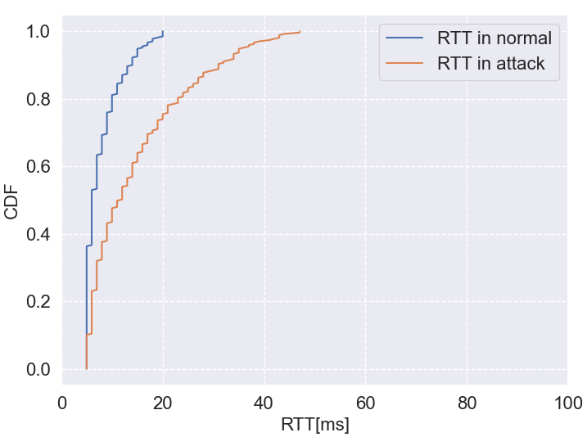
検知方法(3)
CDF : 累積分布関数
CDFを使った追加検知
平均RTTとCDFの信頼区間を比較
[Kitisriworapan+, J Wireless Com Network 2020]
Notes:
To prevent false detections, an additional detection method is employed using the cumulative distribution function, commonly known as CDF.
CDF is a function that represents the probability of a random variable being less than or equal to a certain value. In this case, it refers to CDFs that show the probability of taking a value less than or equal to a certain RTT.
Even if the k-means based detection does not identify a rogue AP, when the confidence interval of the CDF is compared with the average RTT. And if the average RTT is outside the range of the CDF, it is taken as an indication of the presence of a rogue AP.

Slide 12


実験環境
トラヒック負荷ごとの検知
2.4GHz 帯での検知
Iperfなしの場合、3MB・5MB・7MBでの負荷
Load using iperf
between PC1 to PC2
PC 2
Send ping
PC1 to google.com
PC 1
(To measure)
Rogue AP
Legal AP
Devices
16 IoT devices
google.com
Notes:
Next, I discuss the experimental setup in more detail.
As mentioned earlier, we conducted the experiments using Iperf between two PCs while sending pings to google.com to measure the RTT until the ping response is received.
During the experiments, the devices connected to the AP included 3 PCs, 1 smartphone, and 16 IoT devices, and the operating frequency was set to 2.4GHz.
We performed the experiments under four traffic load conditions: no Iperf load, Iperf load of 3MB, Iperf load of 5MB, and Iperf load of 7MB.
次に、実験方法について詳しい話をします。 先ほども話した通り、2つのpc間でiperfを使い、その状態でgoogle.comにpingを打ち、pingが返ってくるまでの時間をRTTとして実験をします。 この時、APに接続しているデバイスは、3つのPCと1つのスマートフォン、16個のIoT機器であり、使用している帯域は2.4GHZで行った。 また4つのトラヒックの状態は、iperfなしの状態とiperfで3MBの負荷、5MBの負荷、7MBの負荷の状態の4つである。

Slide 13
提案手法と対抗手法
提案手法
4種類のトラフィック負荷状況を想定
トラフィック負荷ごとに閾値を計算
CDFを使用
対抗手法
1種類の閾値を使用
負荷の変動がない環境(iperfを使用しない)で決定された閾値
CDFを使用しない
Notes:
The competing method, as described earlier, adopts a single threshold for detection, regardless of the traffic load state.
Unlike the proposed method, which sets different thresholds for the four traffic load conditions, the comparison method relies on a single threshold to determine if an Evil-Twin attack is present.

Slide 14
検知結果 (提案手法)
F値 : 0.92, 正解率 : 0.92
300パケット×4回測定
トレーニングデータに1回 テストデータに3回使用
 | Iperf なし |  |  | Iperf 3MB |  |  | Iperf 5MB |  |  | Iperf 7MB
正規 | 〇 | 〇 | 〇 | 〇 | 〇 | 〇 | 〇 | 〇 | 〇 | × | 〇 | ×
不正 | 〇 | 〇 | 〇 | 〇 | 〇 | 〇 | 〇 | 〇 | 〇 | 〇 | 〇 | 〇
Notes:
In this experiment, the number of RTT data used in one experiment was 300; four measurements were made, one of which was used as the threshold.
First, let's start with the results of the proposed method.
This resulted in an F-score of 0.92 and a percentage of accuracy of 0.92.
１回の実験で使用されたRTTデータ数は300である。4回測定し、そのうち1回を閾値に利用した。

Slide 15
検知結果 (対抗手法)
F値: 0.74,正解率: 0.79
閾値は1種類のみ固定
Iperfなしの閾値での検出
CDFなし
 | Iperf なし |  |  | Iperf 3MB |  |  | Iperf 5MB |  |  | Iperf 7MB
正規 | 〇 | 〇 | 〇 | 〇 | 〇 | × | × | 〇 | 〇 | × | × | ×
不正 | 〇 | 〇 | 〇 | 〇 | 〇 | 〇 | 〇 | 〇 | 〇 | 〇 | 〇 | 〇
Notes:
In this method, as mentioned earlier, the comparison method uses a single threshold. That is from the y-axis ratio calculated from the results when Iperf is not used.
This resulted in an F-score of 0.74 and a percentage of Accuracy of 0.79.
先ほども言ったように、使う閾値は一つのみで、iperfを使用しない時の結果から算出したy軸比を閾値としています。

Slide 16
目標
Eye.P.Aを用いて接続されている IoT機器およびデータ量の確認
IoT機器のみでのRTTの測定
スループットに注目した検知の考案
5GHz帯の場合にも触れてみる（予定）
Notes:
スループットのため

Slide 17
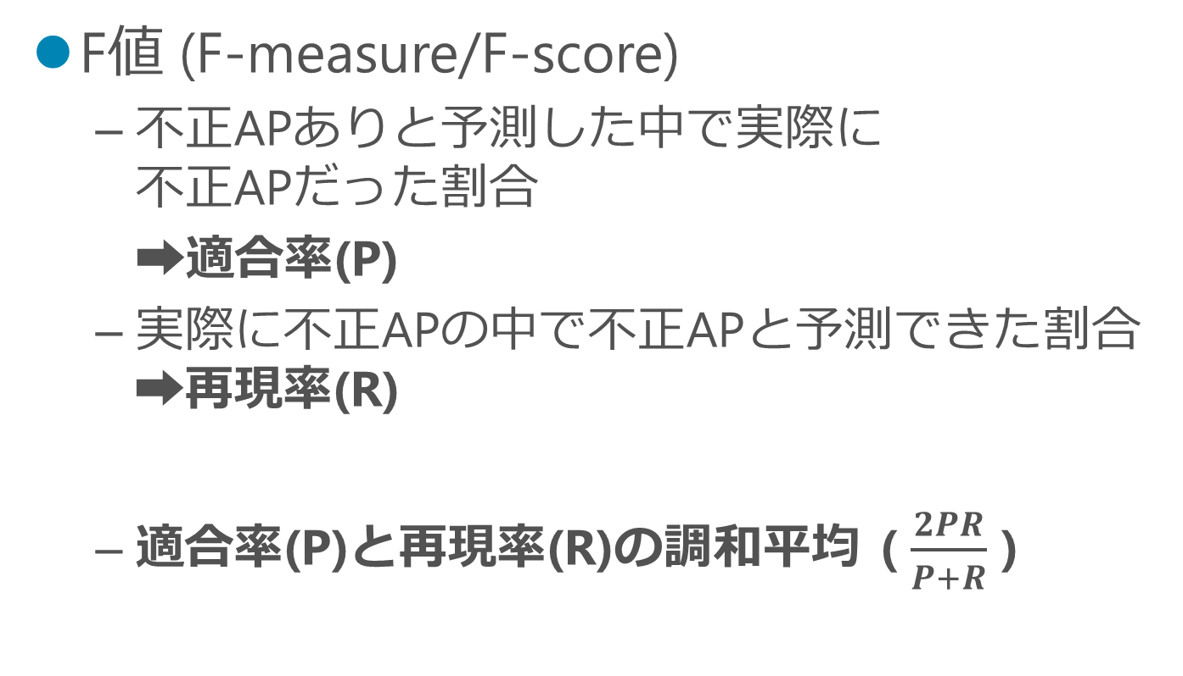
評価方法
F値 (F-measure/F-score)
不正APありと予測した中で実際に 不正APだった割合
➡適合率(P)
実際に不正APの中で不正APと予測できた割合➡再現率(R)
適合率(P)と再現率(R)の調和平均 ( $\frac{2PR}{P+R}$ )

Slide 18
View of detection results
Legal low
If the system decides Legal, we fill in a circle. If the system decides Rogue, we fill in a cross.
Rogue low
If the system decides Legal, we fill in a cross. If the system decides Rogue, we fill in a circle.
※Example of conventional method
 | Not using iperf |  |  | Iperf 3MB |  |  | Iperf 5MB |  |  | Iperf 7MB
Legal | 〇 | 〇 | 〇 | 〇 | 〇 | × | × | 〇 | 〇 | × | × | ×
Rogue | 〇 | 〇 | 〇 | 〇 | 〇 | 〇 | 〇 | 〇 | 〇 | 〇 | 〇 | 〇
Notes:
In this method, as mentioned earlier, the comparison method uses a single threshold. That is from the y-axis ratio calculated from the results when Iperf is not used.
This resulted in an F-score of 0.74 and a percentage of Accuracy of 0.79.
先ほども言ったように、使う閾値は一つのみで、iperfを使用しない時の結果から算出したy軸比を閾値としています。

Slide 19
Acquisition Result
Without iperf, connect with 3 PCs and an iPhone.
Notes:
This is the result when done without iperf.
We can see defference of RTT between normal and attack crearly.

Slide 20
Acquisition Result
Load 3MB, connect with 3 PCs and an iPhone.
Notes:
This is the result of a 3 MB load on iperf.

Slide 21
Acquisition Result
Load 5MB, connect with 3 PCs and an iPhone.
Notes:
This is the result of a 5 MB load on iperf.
It can be seen that the dispersion is gradually increasing.

Slide 22
Acquisition Result
Load 7MB, connect with 3 PCs and an iPhone.
Notes:
Hoever, in 7MB load on iperf, we can see
Threshold values are set for each of these RTT data for detection.

Slide 23
Average and variance of RTT
Without Iperf
3MB
Both Average and variance of RTT are legal<rogue
RTT increases as load increases
Aply detection programs to these data
 | Legal | Rogue
variance | 60.28 | 558.66
average | 9.76 | 20.25
 | Legal | Rogue
variance | 93.30 | 1533.75
average | 11.27 | 35.25
<
<
<
<
5MB
7MB
 | Legal | Rogue
variance | 501.21 | 2105.33
average | 14.47 | 42.54
 | Legal | Rogue
variance | 235.86 | 4069.70
average | 15.340 | 57.71
<
<
<
<
Notes:
This is the mean and variance in each pattern.
All means and variances are greater during attacks than during normal times.
And it can be seen that both the mean and variance increase as the load increases.
Detection is carried out on these data as described earlier. The detection results are shown next.

